Slide 1

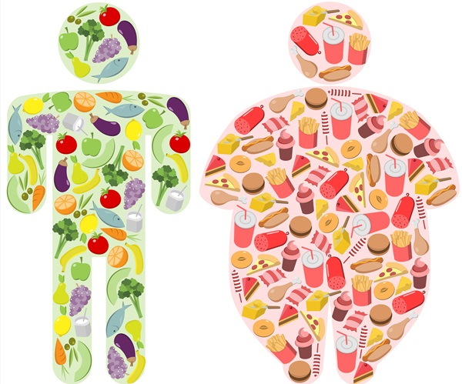

Università degli Studi di Palermo
A.O.U.P. Policlinico "Paolo Giaccone" – Palermo
U.O.C. CHIRURGIA GENERALE AD INDIRIZZO ONCOLOGICO
DIRETTORE PROF. GIANNI PANTUSO
INDAGINE CONOSCITIVA SULLA STIGMATIZZAZIONE SOCIALE E SANITARIA DEL PAZIENTE OBESO
DOTT.SSA GIUSEPPINA GUERCIO
STAFF DIREZIONE SANITARIA
COORDINAMENTO SALE OPERATORIE

Slide 2

Stigma Sociale e Sanitario nelle Persone con Obesità
Indagine conoscitiva su 159 partecipanti
"Viviamo in un tempo in cui l'immagine precede la persona. In cui il corpo, prima ancora di raccontare una storia, viene giudicato."

Slide 3
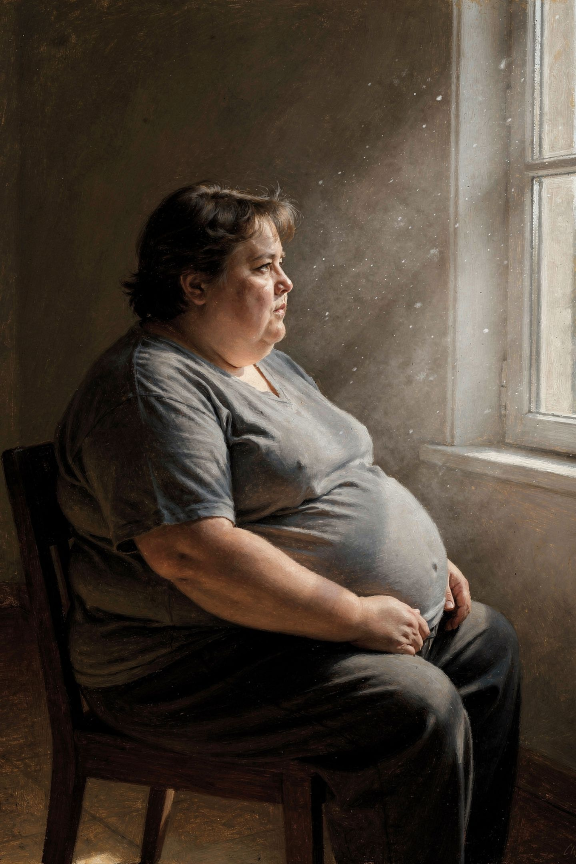


Background: Obesità e Stigma
Una malattia cronica multifattoriale
Le conseguenze dello stigma
Salute mentale
L'obesità è riconosciuta come condizione cronica complessa, eppure persistono stereotipi che la riducono a mancanza di volontà o pigrizia. Questo divario tra conoscenza scientifica e percezione sociale è alla radice dello stigma.
Ansia, depressione e senso di inadeguatezza
Accesso alle cure
Evitamento delle visite per paura del giudizio
Qualità di vita
Isolamento sociale e ridotta autostima
"Non è solo il peso a far soffrire, ma il giudizio."

Slide 4




Obiettivo dello Studio
Dare voce direttamente ai pazienti, esplorando non solo le discriminazioni subite ma anche l'impatto emotivo e il modo in cui queste esperienze influenzano la percezione di sé e i comportamenti di cura.
Stigma Sociale
Stigma Sanitario
Giudizi, esclusione e discriminazione nella vita quotidiana e nei luoghi pubblici
Approcci colpevolizzanti da parte degli operatori sanitari e conseguente evitamento delle cure
Discriminazione Lavorativa
Stigma Interiorizzato
Percezione di limitazioni nelle opportunità professionali legate al peso corporeo
Autosvalutazione, senso di inadeguatezza e conseguenze emotive e comportamentali

Slide 5
Metodi e Caratteristiche del Campione
Disegno dello Studio
Profilo del Campione
Questionario anonimo online
159 partecipanti
79,2%
49,4%
Indagine osservazionale su persone con obesità o sovrappeso, senza intervento sperimentale
Scale Likert 1–5, domande chiuse e aperte per raccogliere anche testimonianze narrative
Donne
40–54 anni
Prevalenza femminile nel campione
Fascia d'età più rappresentata
79,7%
BMI ≥35

Slide 6
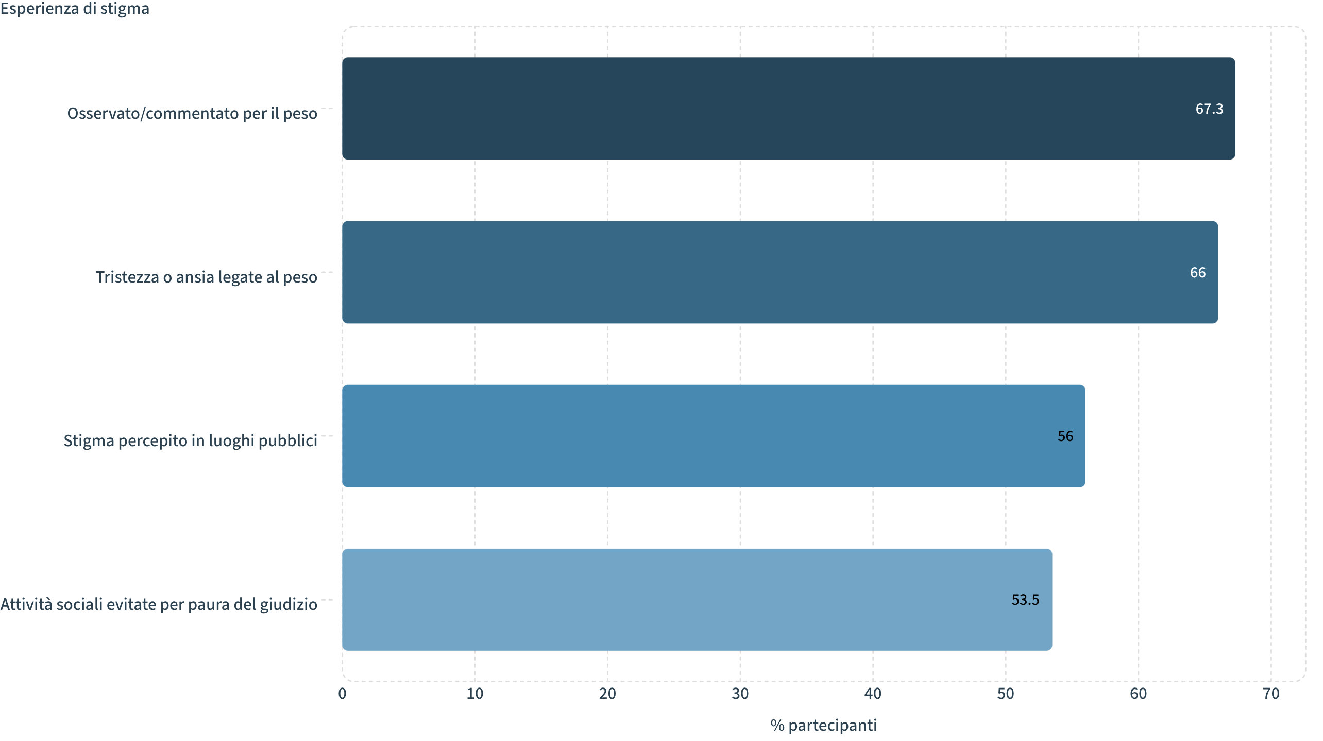

Stigma Sociale: Dati Principali
Lo stigma sociale è risultato estremamente frequente. Molti partecipanti riferiscono di sentirsi osservati, giudicati o derisi nei luoghi pubblici, con ripercussioni dirette sulla partecipazione alla vita sociale.
Oltre la metà del campione ha ridotto la propria partecipazione sociale a causa della paura del giudizio altrui.

Slide 7


Stigma Lavorativo
Discriminazioni nei Colloqui e nelle Assunzioni
Le testimonianze raccolte evidenziano pregiudizi sistematici in fase di selezione del personale, dove il peso corporeo viene associato inconsciamente a scarsa affidabilità o motivazione.
46%
"Hanno scelto una persona più magra nonostante avessi più competenze."
Limitazioni di carriera
Percepisce che il peso abbia influito negativamente sulle opportunità professionali
— Testimonianza anonima dal questionario
48,4%
Giudicato meno competente
Si è sentito valutato come meno produttivo o capace a causa del peso corporeo

Slide 8
Stigma Sanitario: Il Dato più Rilevante
71%
Un Contesto Critico per i Pazienti
Evitamento delle visite mediche
Percezione di scarsa empatia
ha ricevuto il consiglio "mangia meno e muoviti di più"
Circa il 35% ha rinunciato a controlli per imbarazzo o paura del giudizio clinico
I pazienti riferiscono approcci semplicistici e colpevolizzanti da parte degli operatori
senza ulteriori spiegazioni cliniche, valutazioni personalizzate o supporto terapeutico strutturato
Difficoltà logistiche
Strutture non adeguate alle esigenze fisiche delle persone con obesità grave

Slide 9




Stigma Interiorizzato: Le Ferite Invisibili
Lo stigma non rimane esterno. Attraverso un processo di interiorizzazione, il giudizio altrui diventa auto-giudizio, con profonde ricadute sull'identità e sul benessere psicologico della persona.
51,6%
66%
35%
Autostima compromessa
Tristezza e ansia
Evitamento delle cure
Lo stigma ha influenzato direttamente la percezione di sé e il senso di valore personale
Vissuti emotivi negativi legati al peso almeno occasionalmente nel corso della vita
Ha rinunciato a visite mediche per imbarazzo o anticipazione del giudizio
L'isolamento sociale e il senso di inadeguatezza si alimentano a vicenda, creando un circolo difficile da interrompere senza un supporto psicologico adeguato.

Slide 10
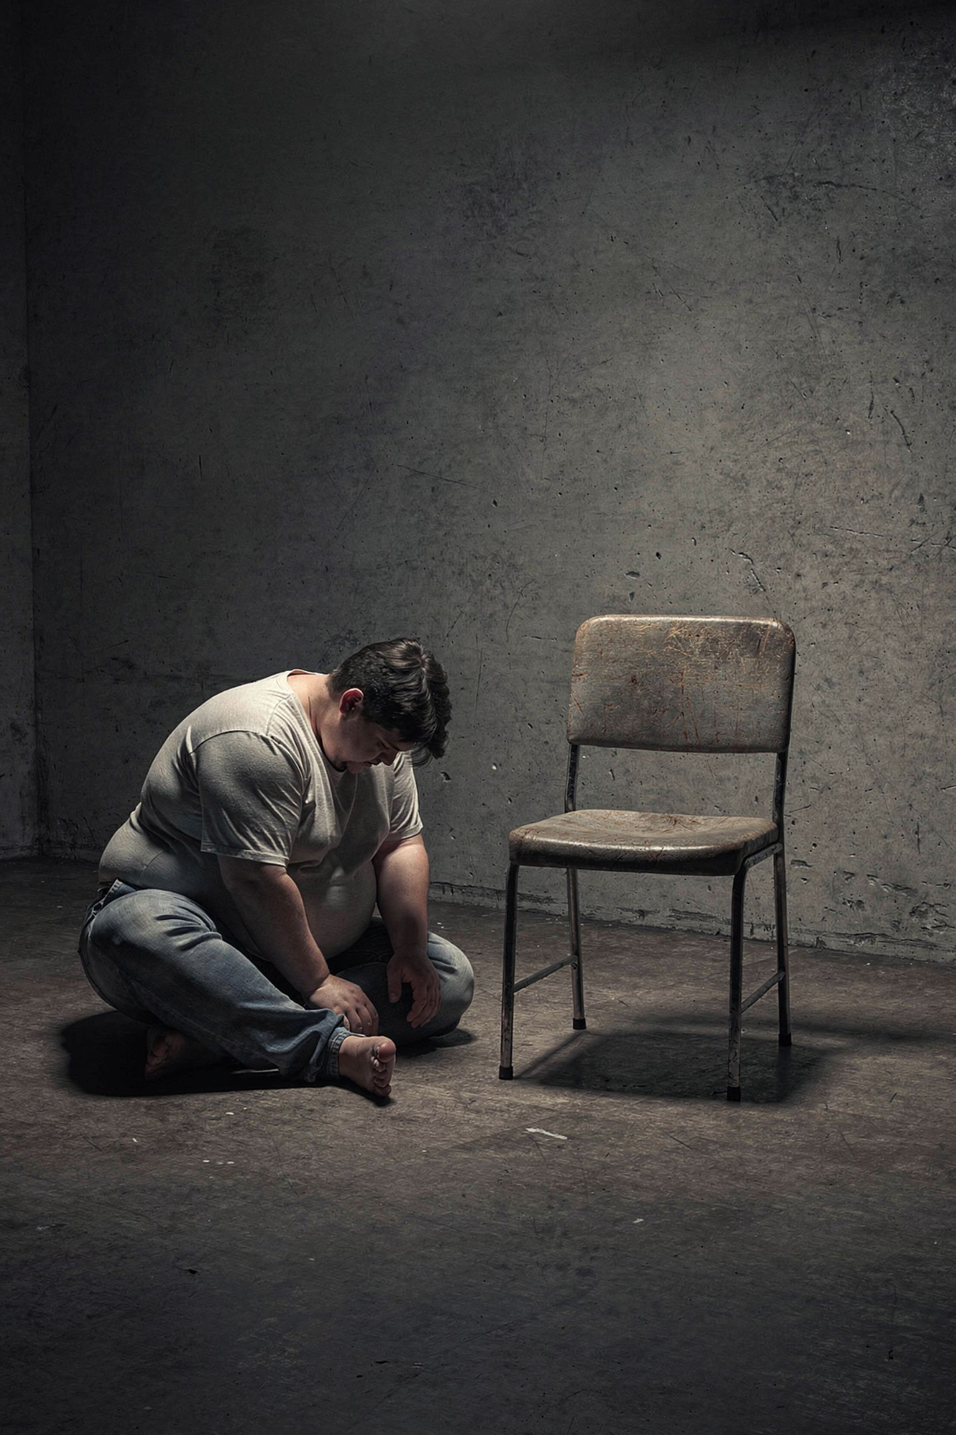


TESTIMONIANZE
Le Voci dei Partecipanti
"Mi vergogno di te."
"Per la sua taglia non abbiamo nulla."
— In famiglia, durante l'infanzia
— In un negozio di abbigliamento
"Mi sentivo umiliato dal mondo intero."
— Dopo una visita medica
Le esperienze ricorrenti riguardano negozi di abbigliamento, colloqui di lavoro, contesti scolastici e ambulatori medici. Il filo comune è il senso profondo di esclusione e la ferita all'identità che questi episodi lasciano nel tempo.

Slide 11


Discussione: Lo Stigma Come Determinante di Salute
Cosa ci dicono i dati
Il Messaggio Fondamentale
Peggioramento del benessere psicologico
Ostacolo alle cure
La colpevolizzazione non cura l'obesità. Al contrario, aggrava il danno psicologico, allontana il paziente dai percorsi di cura e alimenta il circolo vizioso dello stigma interiorizzato.
L'evitamento delle visite mediche compromette diagnosi precoce e aderenza terapeutica
Ansia, depressione e autosvalutazione come conseguenze dirette dello stigma cronico
"La colpevolizzazione non cura l'obesità. La cura inizia con il rispetto."
Isolamento e autosvalutazione
Il ritiro sociale riduce le reti di supporto proprio quando sarebbero più necessarie

Slide 12
Conclusioni e Raccomandazioni
Contrastare lo stigma significa migliorare la qualità della cura e la qualità della vita dei pazienti. È necessario promuovere un approccio più umano, empatico e scientificamente corretto a tutti i livelli del sistema sanitario e sociale.
🎓 Formazione
🗣️ Linguaggio
Programmi di aggiornamento per operatori sanitari su approcci non stigmatizzanti e comunicazione empatica con il paziente
Adottare un linguaggio non colpevolizzante, centrato sulla persona e coerente con le evidenze scientifiche più recenti
🤝 Approccio
📢 Sensibilizzazione
Percorsi multidisciplinari ed empatici che integrino supporto psicologico, nutrizionale e medico in modo coordinato
Campagne culturali per ridurre lo stigma sociale e promuovere una rappresentazione più rispettosa e inclusiva dell'obesità
"Le persone con obesità hanno bisogno di cura, non di giudizio."

Slide 13
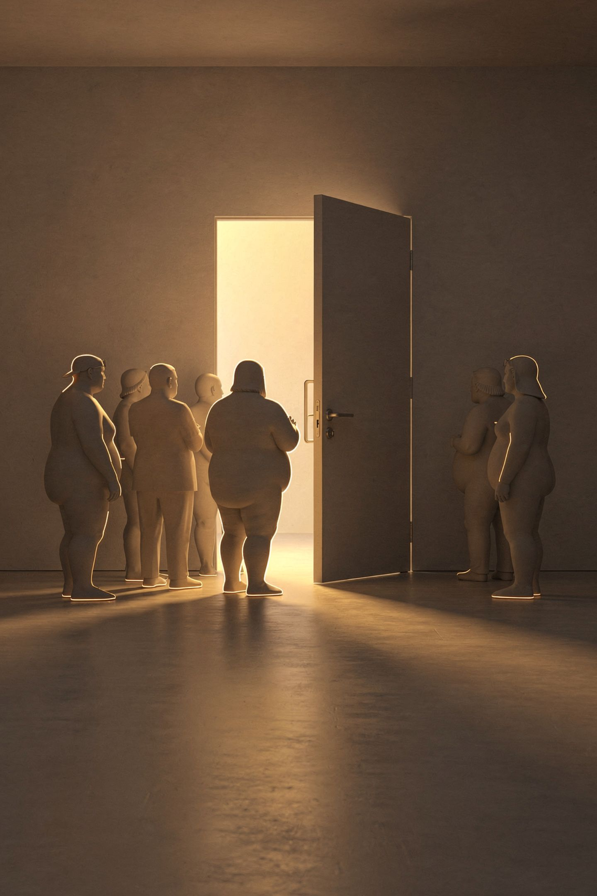
Grazie per l'Attenzione
Lo stigma non è un destino: è una costruzione sociale. E come tale, possiamo — e dobbiamo — imparare a smantellarlo.

